Slide 1
Коррекция Пресбиопии – Святой Грааль
Современной Рефракционной Офтальмологии !!!
Что мы можем сегодня…???

Slide 2
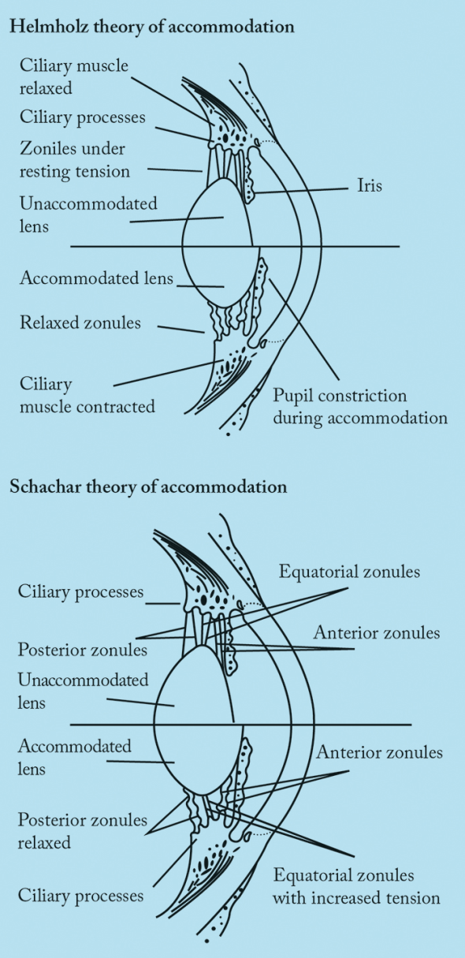
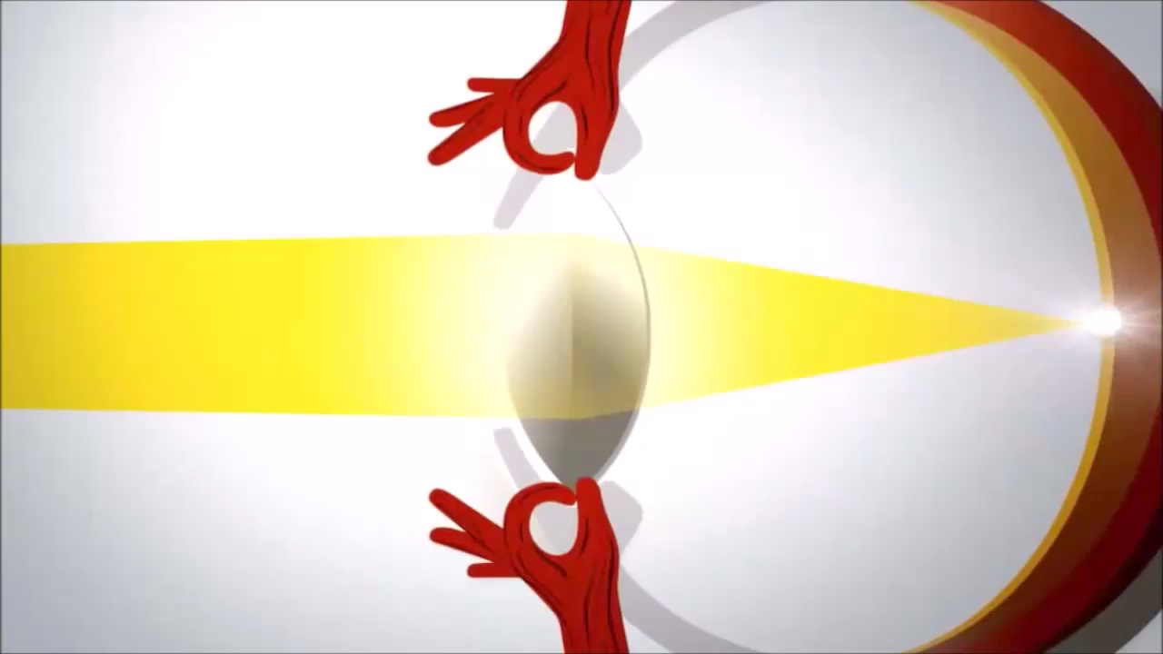
Helmholtz
Schachar
Циркулярные мышцы цилиарного тела сокращаются
Цинновые связки расслабляются
Хрусталик округляется пассивно за счет своей эластичности
Радиальная (продольная )Порция мышцы цилиарного тела сокращается
Экваториальные Цинновые связки натягиваются
Кривизна хрусталика увеличивается активно, за счет перераспределения «жидкой» периферии вокруг «плотного» ядра

Slide 3
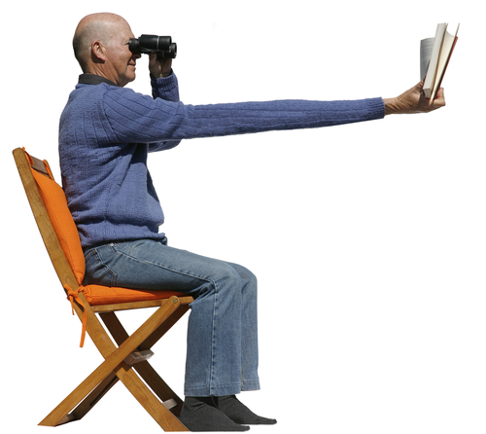
Пресбиопия
Механизм полностью не ясен!
Увеличение Ø Хрусталика
Факосклероз
Цинновые Связки
Слабость Цилиарной Мышцы
________________?
________________?
________________?
________________?

Slide 4
Пресбиопия
В 2005г. – «пресбиопы» - более 1 Миллиарда
(каждый 7й житель земли)
Из расчета смены очков 1 раз в 2 – 5 лет:
Для коррекции пресбиопии ЕЖЕГОДНО нужно от 134 до 335 миллионов очков

Slide 5

«Коррекция» Пресбиопии
Оптические
Очки для Чтения
Би- Три-фокальные Очки
Прогрессивные Очки
“Mono Vision” при помощи Контактных Линз
Мультифокальные Контактные Линзы
Мультифокальные (Би- и Три-) IOL.
Rain Drop Corneal Inlay
Мультифокальная Лазерная Клоррекция (IntraCor, SuprsaCor, PresbyMAX, Presbyond…)
Диафрагмирование
Пилокарпин + Не Стероидные препараты – Claes Feinbaum, Sudi Patel et al.
Карбахол + Бримонидин – Kaufman et al.
И др… (Allergan…)
Kamra Corneal Inlay
Увеличение Глубины Фокуса Роговицы
EDOF iOL
ISOVision
Frederic HeHn
Восстановление Аккомодации
«Размягчение» стареющего Хрусталика:
Encore Vision Co. Запатентовала EV06/LACE – Choline Ester of Lipoid Acid – «размягчитель» хрусталика (разрушает дисульфидные мостики в волокнах хрусталика)
На уровне «пред клинических» испытаний…
Anterior ciliary sclerotomy (передняя цилиарная склеротомия)
Мало Эффективна…

Slide 6
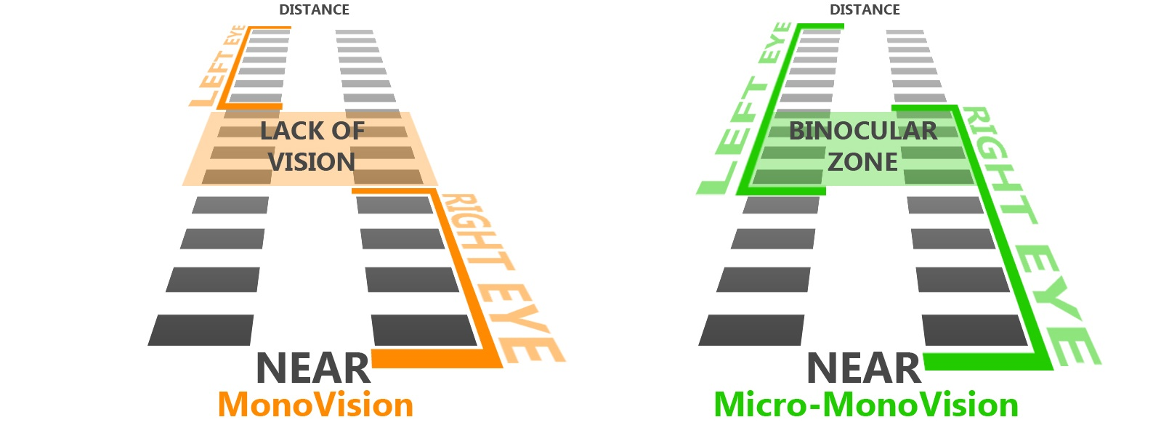
Mono Vision & Micro-Mono Vision
Адаптация (70-80% пациентов)
Отсутствие Бинокулярного Зрения
«Гало» Эффекты
Сумеречное Зрение (?)

Slide 7
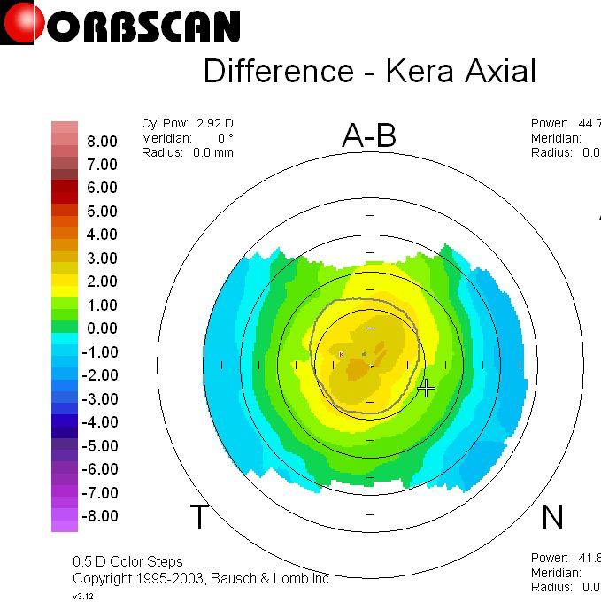

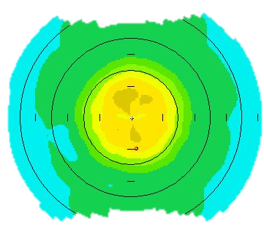
Центр – для близи
PresbyMAX®
≈ 0.0 D
Внутренняя Зона – Ближний Фокус
≈ -2.0 D
Наружная Зона – Даль и Средние Дистанции
Добавка
для Близи
Средняя и Даль
Средняя и Даль

Slide 8
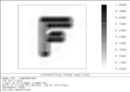
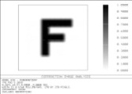



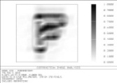
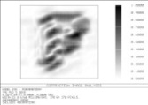
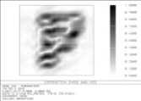











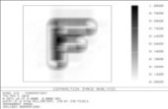
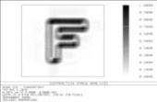
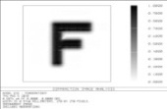
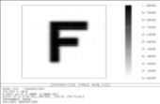
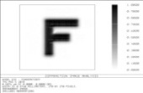
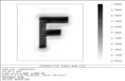

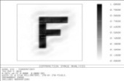
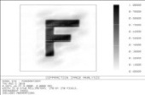

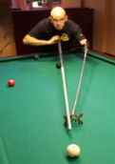
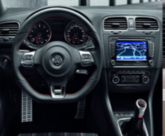




+1.0D
+0.5D
0D
-0.5D
-1.0D
-1.5D
-2.0D
-2.5D
-3.0D
Пресбиопия
Стандартная Бифокальная Коррекция
+1.0D
+0.5D
0D
-0.5D
-1.0D
-1.5D
-2.0D
-2.5D
-3.0D
+1.0D
+0.5D
0D
-0.5D
-1.0D
-1.5D
-2.0D
-2.5D
-3.0D

Slide 9


АЙЛАЗ опыт: около 1 года и 42 пациента
Первые 10 глаз – 8 «докоррекций»
Остальные – 0 «докоррекций»
Через 2 месяца:
BUVA (даль): 0.9 – 1.0
BUVA (близь): 0.7 – 0.8

Slide 10
Пациент – Ф. 55 лет
OD(до коррекции)
Рефракция
+1,62 / +0,12 / 114
Cycloplegic
+1,9 / -0,4 / 131
BUVA(D)/(N) – 0,3 / не чит
Даль – +1,25/ 0,0 / 0
Близь – +4,0/ 0,0 / 0
BCVA (D)/(N) – 1,0 / 1,0
OS (до коррекции)
Рефракция
+1,75 / +0,25 / 57
Cycloplegic
+2,1 / -0,32 / 5
BUVA(D)/(N) – 0,2 / не чит
Даль – +1,5/ 0,0 / 0
Близь – +4,25 / 0,0 / 0
BCVA (D)/(N) – 1,0 / 1,0

Slide 11
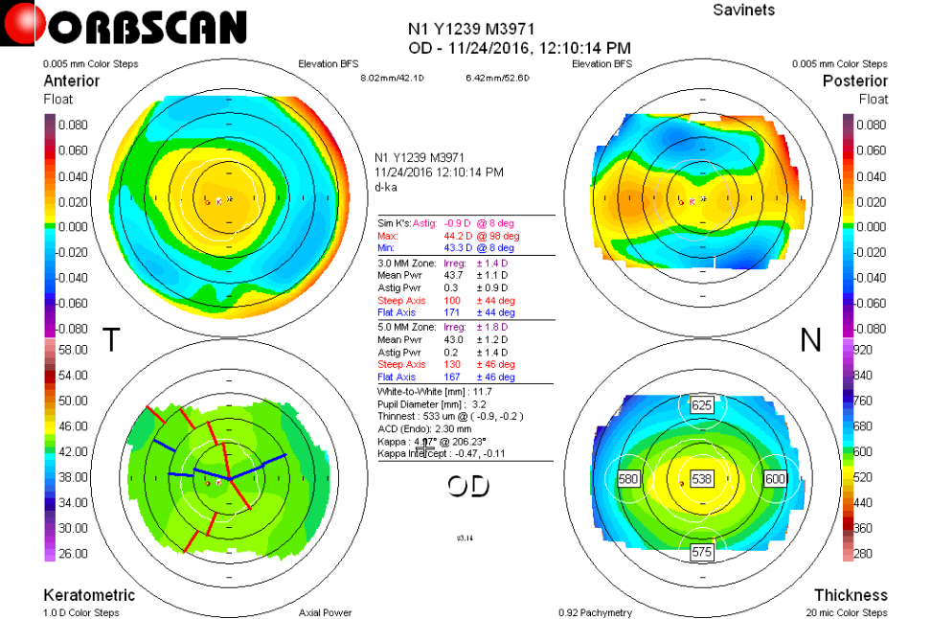
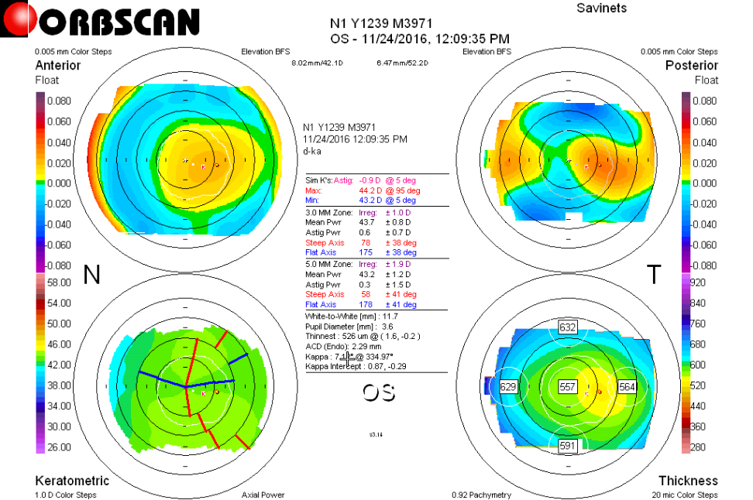
Топограма перед коррекцией
OD
OS

Slide 12
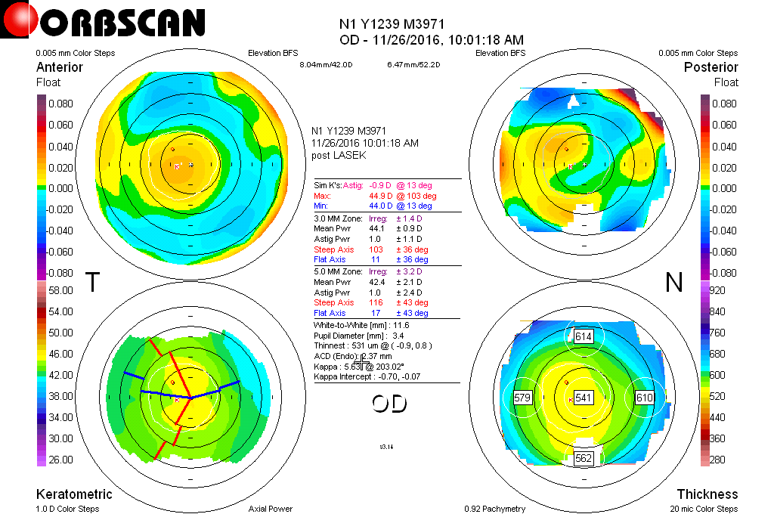
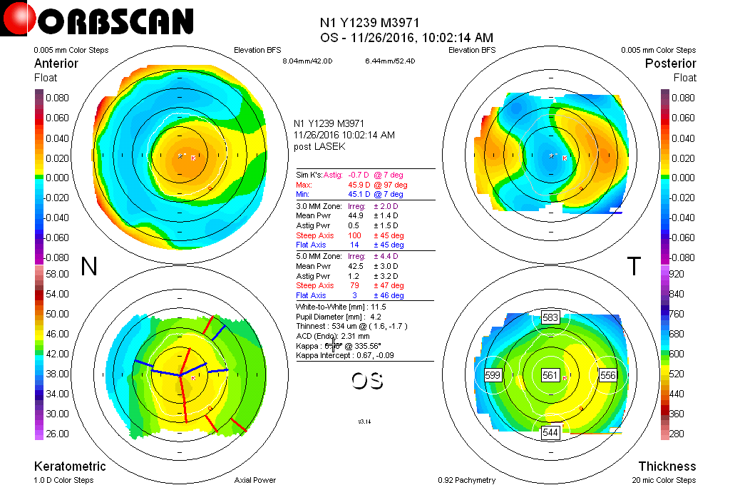
Топограма после коррекции
OD
OS

Slide 13
После коррекции
OD
OS
Рефракция
+0.12 / 0.0 / 0
BUVA(D)/(N) – 1.0 / 0.8
Рефракция
+0.5 / -0.37 / 86
BUVA(D)/(N) – 1.0 / 0.8

Slide 14

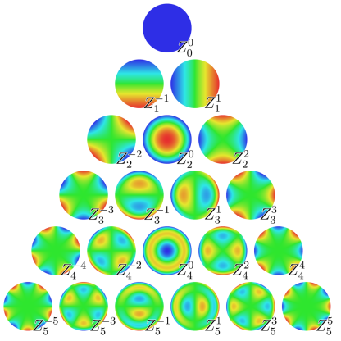
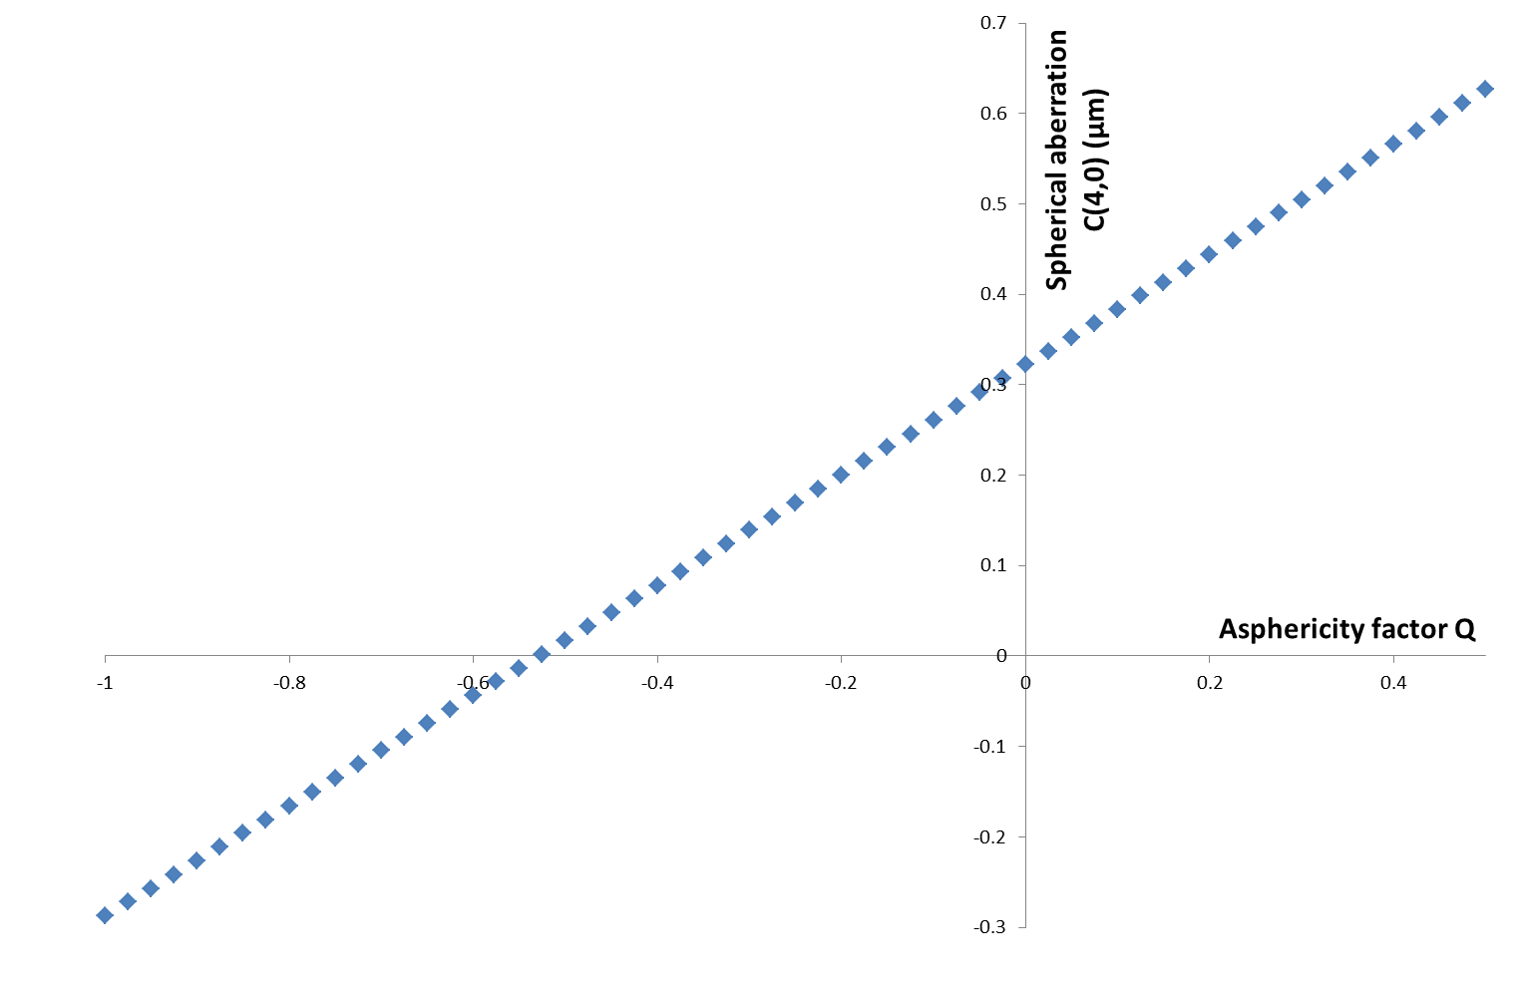
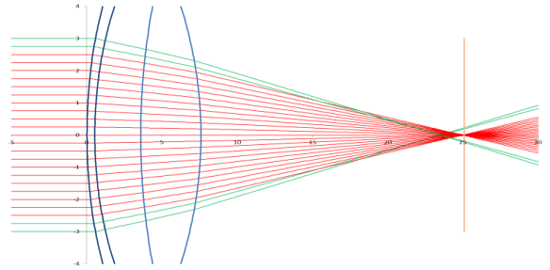
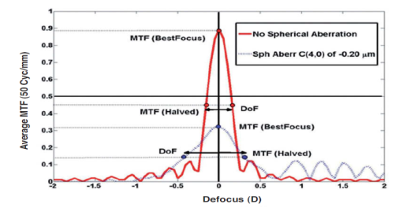
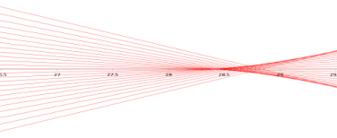
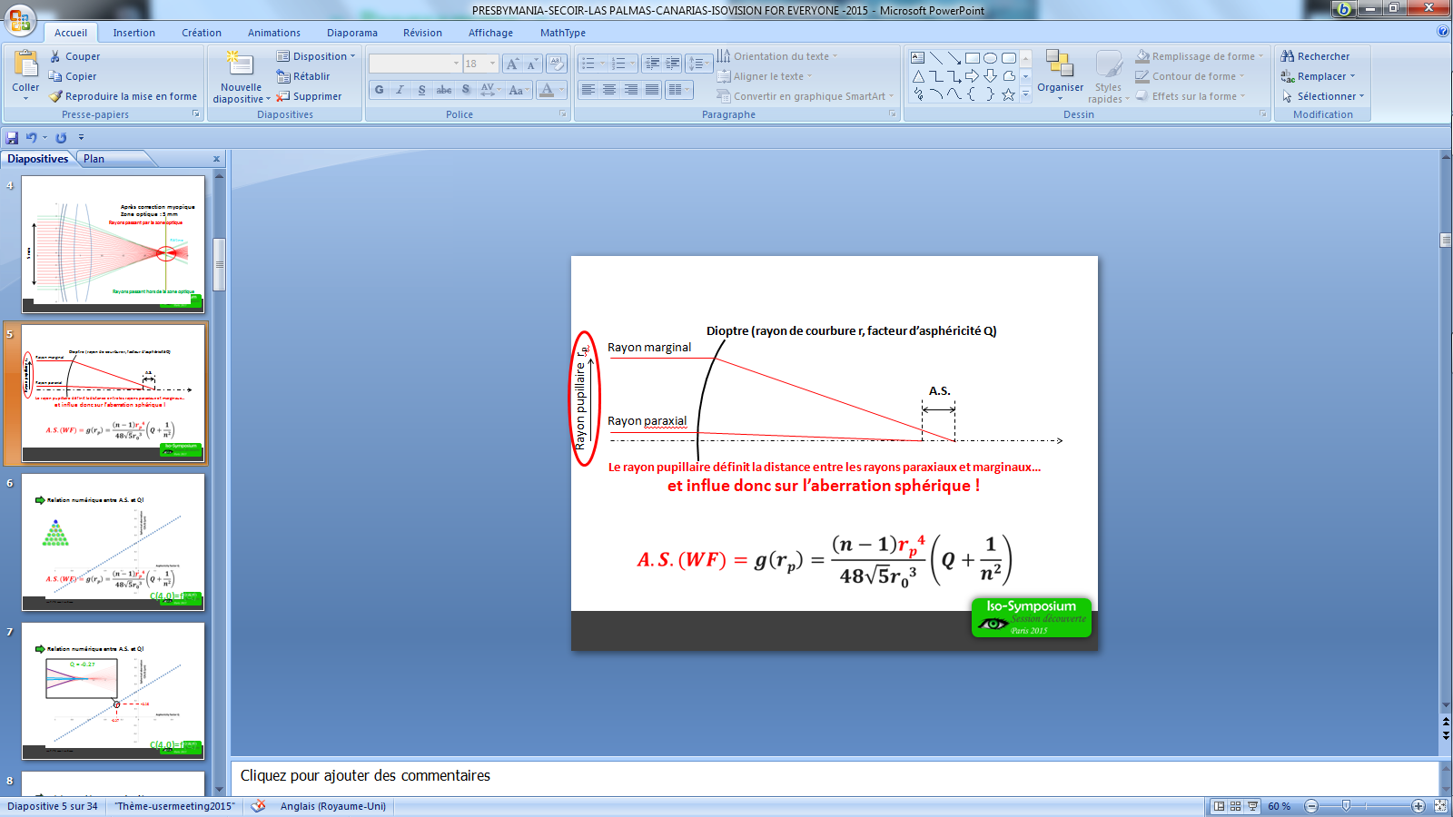
Индуцированные Сферические Аберрации
Frederic HEHN
Wavelight-Wellington
nomogram
Zernike polynomas
-1
Relationship between SA and Q value !
-0.29

